Slide 1
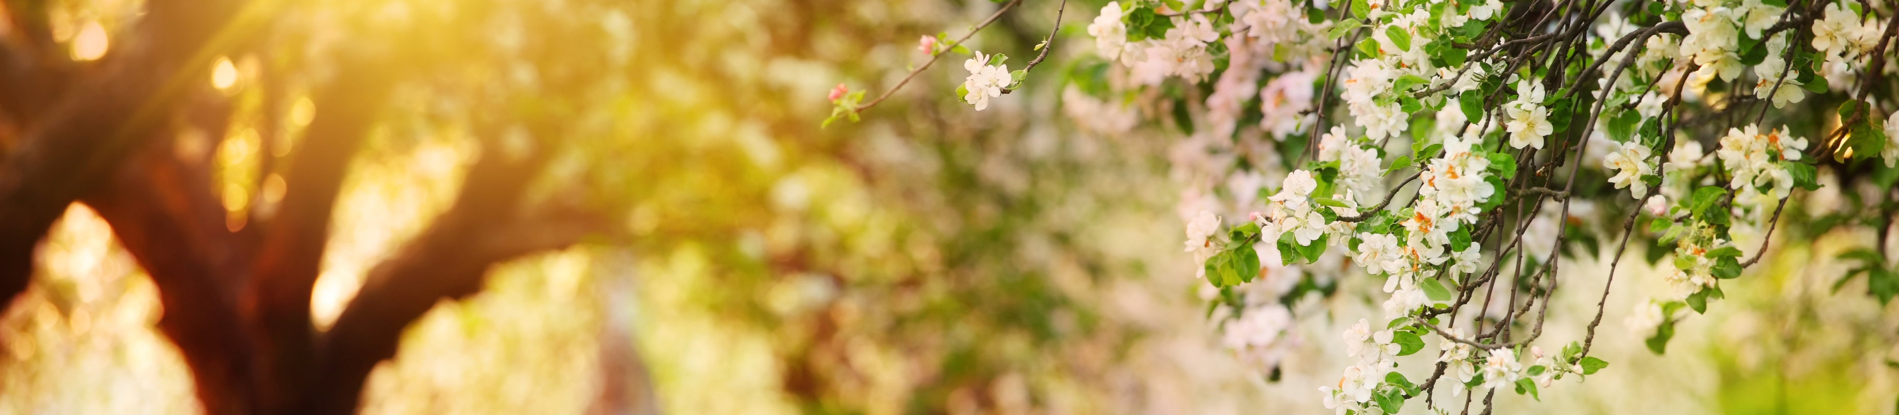
Journée nationale Arboriculture biologique
20 janvier 2025
Chambres d’agriculture France

Slide 2
Programme
Horaire | Thématique
10h | Tour des régions des actions 2024
11h | Focus expérimentation – Tour des régions
12h30 | Déjeuner
14h | Actualités réglementaires – Jade Maurincomme
14h30 | Salon Tech&bio 2025 – pour information
15h | Besoins de formation en 2025 – Atelier
15h30 | Feuille de route 2025 – Atelier
16h30 | Fin

Slide 3
Votre année 2024

Slide 4
Actualités 2024
Pitch les actualités de ta région en 180 sec !​
Consignes : ​
5 min pour choisir 3 infos clés à partager
1 POST IT = 1 IDEE​
2 min pour les positionner sur la frise​
3 min pour les restituer au groupe

Slide 5
Focus expérimentation
Les expés dans vos régions : tour de table

Slide 6
Annuaire national

Slide 7

Annuaire national arboriculture biologique
Mettre à jour l'annuaire avec les correspondants locaux ​
Animateurs de groupe ​
Conseillers techniques ​
Correspondant
https://docs.google.com/spreadsheets/d/1k8eSuMSvJxJZM_pavh9SM7QvCIYtbL_5gzP-hU5fOJc/edit?gid=0#gid=0
2025 : Arrêt d’opéra collaboratif,
Passage à une équipe TEAMS

Slide 8

Pause déjeuner – Retour 14h

Slide 9
Actualités réglementaires

Slide 10


Informations réglementaires générales (1/2)
Semences et plants bio
  Nouvelle adresse : semences-plants-biologiques.org
  [Actualités] : Comité National de l'agriculture biologique (CNAB)
  5.11.2024 : Modification note du guide de lecture sur le stockage des intrants en exploitations mixtes ou en cas de sous traitance. Ajout d'un paragraphe pour plus de clarté.
  Conformément à la définition d’unité de production, elle doit disposer d’un local de stockage pour stocker les intrants utilisables en agriculture biologique.
  En cas de mixité (unité de production bio et non bio au sein d’une même exploitation), le local peut être le même si et seulement si les intrants utilisables en agriculture biologique et ceux utilisables en conventionnel sont stockés dans des enceintes séparées, fermées et clairement identifiées (a minima des armoires distinctes) pour éviter tout mélange et risque de contamination.
  En cas de sous-traitance du stockage d’intrants utilisables en agriculture biologique dans une exploitation non bio, le stockage reste de la responsabilité de l’exploitant biologique. Les intrants UAB y sont stockés dans des enceintes séparées, fermées et clairement identifiées (à minima dans des armoires distinctes) pour éviter tout mélange et risques de contamination. Le contrôle de ce lieu de stockage sera réalisé lors de l’audit de l’exploitation biologique.
  La sous-traitance du stockage d’intrants non autorisés en agriculture biologique appartenant à une exploitation non biologique par une exploitation 100% biologique n’est pas autorisée.
  Guide de lecture mis à jour

Slide 11
Informations réglementaires générales (2/2)
5.11.2024 [CNAB] : Modification note du guide de lecture sur le cuivre (mise à jour)
Produits cupriques « Conformément au règlement d'exécution (UE) n° 540/2011 (…) lorsque l’AMM limite provisoirement la quantité utilisée à 28 kg Cu/ha/7 ans, la quantité utilisée chaque année est décomptée du total de 28 kg de cuivre par période de sept ans à compter du 1er janvier 2022.
Groupes EXPERTS + Avis Commission « Semences et Plants » [CNAB] :
Renouvellement Statut dérogatoire « AUTORISATON GENERALE » pour les plants de vigne et plants arboricoles : prendra fin le 10.01.2026.
Commission « Productions végétales » [CNAB] : Deltaméthrine et hydroxyde de Mg (à venir)
Deltaméthrine : sollicitation (novembre 2024) du réseau des Chambres en suspens.
- Y-a-t-il suffisamment d'alternatives de traitements utilisables en AB à ce jour ?
- Y-a-t-il des usages orphelins ?
- Quels sont les dégâts d'insectes ravageurs (mouches) et les moyens de contrôle autres pour y remédier ?
Notes:
Pour rappel je vous avais sollicité en novembre.
Pour rappel, la deltaméthrine, n'est autorisée en AB qu'en pièges avec attractant pour lutter contre 3 mouches : Batrocera oleae, Ceratitis capitata et Rhagoletis completa. Or en France, la deltaméthrine peut être utilisée pour lutter contre d’autres mouches des fruits telles que : Drosophila suzukii, Rhagoletis cerasi, Ceratitis sp, Silba adipata, Silba virescens, Silba sp.
Suite à des échanges avec l'ANSES, l'INAO s'est interrogé sur les besoins de la profession pour la protection des fruits en AB contre ces autres mouches. Pour information, la deltaméthrine est approuvée en UE jusqu'au 15.08.2026.
Je fais donc appel à votre expertise sur cette substance synthétique :
- Y-a-t-il suffisamment d'alternatives de traitements utilisables en AB à ce jour ?
- Y-a-t-il des usages orphelins ?
- Quels sont les dégâts d'insectes ravageurs (mouches) et les moyens de contrôle autres pour y remédier ?

Slide 12


Informations réglementaires AB
Canal « Règlementation » TEAMS + MAILS pour :
- Questions / réponses du réseau
- Sollicitations et questions à l’INAO / CNAB / Commissions
- Diffusion d’informations règlementaires
- Veille règlementaire
Vérifiez que vous êtes bien dans mes listes !
+ Canal Règlementation « Filières et marchés » TEAMS + MAILS
Questions / réponses du réseau
Commissions interpros
Diffusion d’infos (veille, OFPM,…)

Slide 13
Tech&bio 2025

Slide 14

Save the date
24 et 25 septembre 2025
Lycée du Valentin
Bourg-lès-Valence

Slide 15


Tech&Bio, C’est quoi ?
Marque fondée en 2007 par La chambre de la Drôme et porté par les Chambres d’agriculture
Promouvoir les pratiques bio, durables et performantes auprès des agriculteurs
Transférer les innovations techniques
Salon Tech&Bio
Les Rendez-vous Tech&Bio
A lieu tous les deux ans au Lycée du Valentin à Bourg-lès-Valence
dans la Drôme
A lieu tous les deux ans dans
les régions qui souhaitent réaliser un Rendez-vous
20 000 Visiteurs
375 exposant
100 partenaires
1000 à 2000 visiteurs
Sur un ou deux jours
En 2024 :
2 rendez-vous organisés
En 2021 :
35 Chambres mobilisées
118 agents Chambres mobilisés

Slide 16
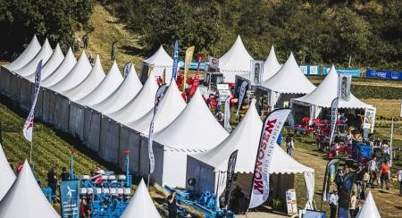
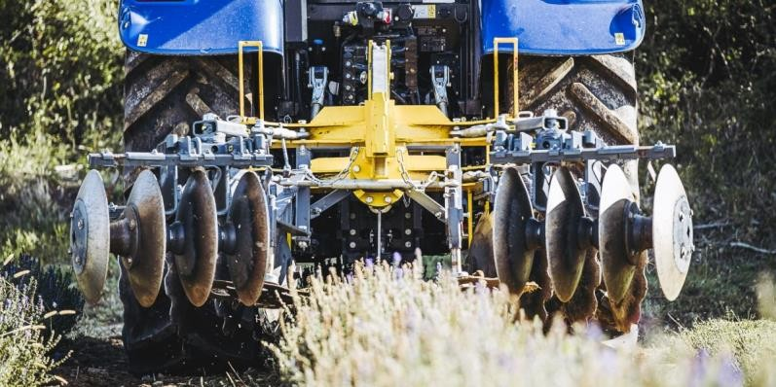
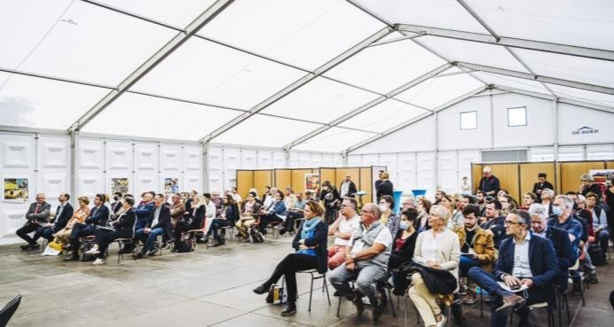
Ce qu’on retrouve sur le salon
Transférer les connaissances du réseau des Chambres d’agriculture
CONFERENCES
DEMONSTRATIONS
PÔLES
Conférences organisées par
Sur des espaces dédiées, rattachées à un pôle filière ou sur les thématiques transversales
Tentes dédiées à des thématiques par filière ou thématiques transversales
Coordonnées par les Chambres
d’agriculture
Les conseillers et collaborateurs des Chambres d’agricultures
Les partenaires (techniques
et financeurs
Les exposants
Mise en place de cultures
Utilisation des éléments proposés sur le Lycée

Slide 17

Les pôles de Tech&Bio
TECHNIQUES
TRANSVERSAUX
Transformation à la ferme Biodiversité
Haies et Arbres
Forêt
Eau et environnement
Osez la bio
Energies renouvelables Matières organiques Tassement du sol
Fertilité des sols
Engrais verts
Semences et plants
Irrigation
Emploi, métier et formation
Numérique et agriculture de précision
Arboriculture
Apiculture
Equin – Traction animale
Equin – Equidés de travail PPAM
Bovins Viande
Bovins Lait
Ovins – Caprins
Porcs – Volailles – Lapins Fourrage
Grandes cultures Viticulture
Maraîchage
1 pôle
= 1 stand
Référents pôles : https://docs.google.com/spreadsheets/d/1-0ve3jGOjgr1S7LSDxK2X5nDdrqQNMr8/edit?gid=191186593#gid=191186593

Slide 18
Besoins de formation en 2025

Slide 19
Besoins en formation
Temps 1 : Quelles formations avez-vous suivi en 2024 ?
Temps 2 : Quels sujets / thèmes de formation manquent dans l’offre de formation actuelle pour vous aider.
  2’ de réflexion individuel
  10’ en sous-groupe : mise en commun et synthèse
  20’ Restitution collective + priorisation

Slide 20
Feuille de route 2025

Slide 21
Feuille de route 2025
Webinaire
Temps d’échange
Atelier : Vos idées et besoins pour 2025
  5 min de réflexion individuelle
  40 min de mise en commun + priorisation

Slide 22
Feuille de route 2025 – Journée technique
19 - 20 juin 2024 : Journée technique – Centre Val de Loire
  Verger AB de la station la Morinière (ne sera pas présenté le lendemain)​
  Verger de Luc Rivry, pomme et poires à La Chapelle-aux-Naux
  Journée Nationale Pomme du CTIFL sur le Centre CTIFL de la Morinière
2025 : Année Tech&bio : Doit-on faire une journée technique ? Si oui quand et où ?

